Slide 1

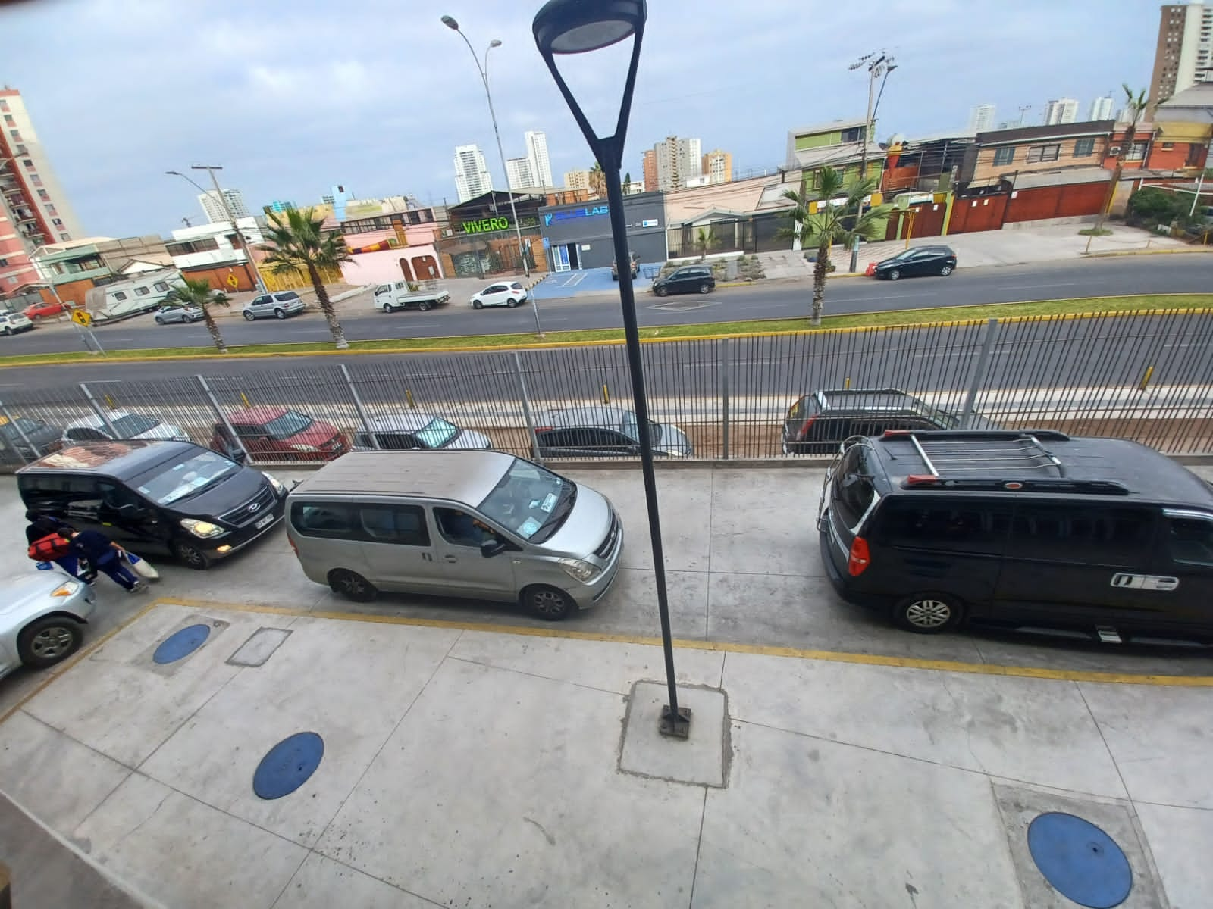

Slide 2
PROPOSITO
La hospitalización domiciliaria permite la pronta reintegración del paciente a su entorno familiar, brindándole una asistencia sanitaria de calidad. Las ventajas de la hospitalización domiciliaria abarcan distintos ámbitos:
Para el paciente: intimidad, comodidad y bienestar, integrándolo a su entorno familiar.
Para la familia: mayor participación y capacitación en el proceso de atención de su familiar enfermo.
Para el hospital: racionalización de los recursos disponibles y reducción de los costos.
Trabajo en redes: promueve el trabajo coordinado entre todos los niveles de atención del sistema que constituye la red asistencial.

Slide 3
DEFINICIÓN
Es una modalidad de atención de salud, mediante la cual se brinda “al paciente y a la familia” asistencia en su domicilio, realizada por un equipo multiprofesional e interdisciplinario cuya misión es promover, recuperar y/o acompañar a los pacientes y su familia de acuerdo a su diagnóstico y evolución, en los aspectos físicos, psíquicos y sociales manteniendo la calidad, el respeto y la dignidad humana. Es de carácter integral y continuado.

Slide 4
OBJETIVOS
Mejorar la calidad de vida y bienestar de los pacientes en su entorno familiar, evitando así el estrés de la estructura rígida del hospital (paciente y familia).
Aumentar la satisfacción paciente-familia en su hogar y entorno familiar.
Mejorar la utilización de los recursos hospitalarios disponibles (recurso cama)
Acorta el tiempo de espera de personas que esperan ingreso.
Evitar hospitalizaciones innecesarias.
Evitar complicaciones derivadas de una hospitalización o institucionalización prolongada, como las infecciones.
Fomentar la educación sanitaria, tendiendo al autocuidado del paciente y su familia, si la edad y condición lo permite.

Slide 5
Las áreas en las que se ha desarrollado la UHD son:
Hospitalización medico quirúrgica en domicilio: Atenciones por equipo multidisciplinario para usuarios adultos, con una amplia variedad de prestaciones, conformado por médico, enfermería, técnico paramédico, nutricionista, trabajadora social y psicólogo.
Rehabilitación integral: Equipo conformado por kinesiólogos, terapeuta ocupacional y fonoaudiólogos, enfocados en rehabilitar y/o prevenir deterioros en la función física, respiratoria, cognitiva, nutrición, comunicación, deglución, actividades de la vida diaria y las necesidades psicosociales, con una mirada que aborda además del apoyo social, el entorno del hogar y el acceso a un seguimiento rehabilitador posterior al alta.
Acompañamiento en el final de la vida: Apoyo psicosocial, manejo del dolor, acompañamiento y orientación de usuarios y familia en el final de su vida.
Hospitalizaciones breves para prestaciones ocasionales en domicilio: Se abordan necesidades puntuales de usuarios/as y de la institución, donde en general basta con un día de hospitalización (por ejemplo usuarios con requerimiento de fierro EV y enfermedad de Fabry; procedimientos a usuarios de Unidad de cuidados paliativos, etc.)

Slide 6
EQUIPO QUE TRABAJA EN UHD
Medico
Enfermería
Técnico Paramédico
Kinesiólogo
Nutricionista
Terapeuta ocupacional
Fonoaudiólogo
Psicólogo
Trabajadora Social
Secretaria
Auxiliar de servicio

Slide 7
MODALIDAD DE TRABAJO
La Unidad de Hospitalización Domiciliaria, atiende las 24 horas del día, los 365 días del año.
Se ofertan 105 cupos para adultos, lo que se traduce a 253 visitas al día.
Se ofertan 35 cupos para rehabilitación.
Realizando turnos de noche en la comuna de Iquique.
Para realizar las visitas, se utiliza una compra de servicios a través de una licitación pública, de una empresa externa de móviles, los que funcionan en el mismo horario descrito.
Tanto los insumos clínicos, como los medicamentos a utilizar son retirados coordinadamente, desde el Hospital regional.
En este momento esta funcionando en el Estadio Tierra de Campeones.

Slide 8
CRITERIOS DE INGRESO
Usuarios adultos y/o pediátricos (por el momento solo adultos)
Aceptación de usuario y/o tutor responsable de la derivación y/o condiciones de Hospitalización Domiciliaria.
Usuarios en periodos de estabilidad clínica.
Hemodinámia (presión sanguínea, pulso), signos vitales (EVA, FC, FR, T°, PA, sat.), parámetros inflamatorios (hemograma, PCR, específicos).
Valoración de enfermería (riesgo/dependencia: categorización C, escala de Barthel, riesgo UPP, riesgo de caídas, etc.)
Ser beneficiario de Fonasa o PRAIS.
Pertenecientes a la comuna urbana de Iquique y Alto Hospicio.
Usuarios con requerimiento de administración de dosis de medicamentos cada 24 horas, 12 horas, 8 horas y cada 6 horas.
Usuarios con recuperabilidad y/o derivación.
Usuarios con situación de habitabilidad y familiar que permita el ingreso a la Hospitalización Domiciliaria.

Slide 9
CONDICIONES DE LA VIVIENDA
Casa con estructura firme, en buenas condiciones de mantención.
Servicios básicos funcionando, continuados y seguros (agua, luz, gas, alcantarillados y sanitarios).
Condiciones de aseo y orden adecuadas.
Piso de madera, cemento, o similar.
Espacio suficiente para instalar equipos si estos fueran necesarios.
Si el domicilio es de Iquique, que se encuentre dentro del radio urbano de la comuna (al norte Avenida Arturo Prat con Avenida Circunvalación, al sur sector bajo Molle a la altura del sector del Condominio La Portada, al este con el cerro y al oeste con el mar)
Si el domicilio es de la comuna de Alto Hospicio, que se encuentre dentro del radio urbano (al norte avenida 2 con calle 1, al sur avenida Unión Europea con avenida la Esperanza, al este a la altura de bencinera Copec ruta A-16 y al oeste Avenida Circunvalación)

Slide 10
CONDICIONES DE LA FAMILIA
Existencia de un cuidador o tutor responsable, quién deberá cumplir las indicaciones terapéuticas y de cuidados generales de el/la usuario/a.
Grado de compromiso del grupo familiar (tutor o cuidador).
Que el cuidador o tutor sea capaz de seguir indicaciones clínicas.
Existencia redes de apoyo familiar y comunitario.

Slide 11
DIAGNOSTICOS MÁS COMUNES
ITU/PNA
Neumonías
ACV
Cáncer
Fracturas post op
Pie diabético
Celulitis
Osteomelitis
Op de columna vertebral
EPOC descompensado
ICC descompensado
TVP
Usuarios en espera de pabellón o traslados
Trastornos nutricionales que requieran nutrición enteral y/o parenteral

Slide 12

PRESTACIONES QUE OFRECE UHD
ENFERMERIA
Tratamientos y/o hidratación endovenosos cada 24, 12, 8 o 6 horas. También IM y SC.
Manejo de dispositivos invasivos (TQT/GTT).
Curaciones avanzadas de heridas (infectadas y no infectadas)
Utilización de técnica de equipo portátil de sistema al vacío de presión negativa (VAC)
Traslape de terapia anticoagulante
Exámenes de laboratorio (sangre, orina, cultivos, BK)
Toma de muestras para exámenes en usuarios de alto riesgo y/o dependencia severa
Acompañamientos de usuarios y familiares en el final de la vida
Instalación, manejo y educación de sondas, drenaje y otros elementos invasivos.
Educación a usuario/a y cuidadores sobre patología, farmacoterapia, etc.

Slide 13
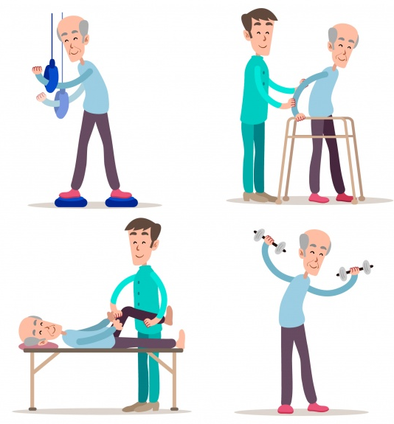
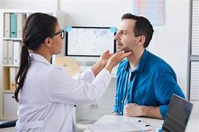
KINESIOLOGOS:
Kinesioterapia respiratoria y/o neuromotora.
Manejo de dispositivos invasivos (TQT).
Toma de exámenes (CSB, IFI viral, PCR, baciloscopia).
Aspiración de secreciones.
Inhaloterapia / Nebulización.
Oxigenoterapia suplementaria (aguda o permanente).
Entrenamiento de ayuda técnica.
Masoterapia / drenaje linfático manual.
Rehabilitación y entrenamiento cardiopulmonar.
Educación individual y/o familiar (movilización)
Kinesiología Oncológica
FONOAUDIOLOGOS:
Rehabilitación del habla y/o lenguaje.
Tratamiento en desordenes de la voz.
Tratamiento deglución.
Manejo de dispositivos invasivos.

Slide 14


TERAPEUTA OCUPACIONAL:
Rehabilitación del déficit o perdida de la funcionalidad.
Rehabilitación sensorio-motriz.
Entrenamiento de las actividad de la vida diaria básicas.
Estimular funciones cognitivas.
Confección de adaptaciones del hogar.
Entrega y entrenamiento de ayudas técnicas.
Manejo de cicatrices.
PSICOLOGO:
- Contención emocional.
- Trabajo de apoyo y preparación de duelo.
- Intervención familiar.
- Construcción de estrategias motivacionales.
- Psicoterapia Breve individual

Slide 15


TRABAJADORA SOCIAL:
Orientación socio-familiar; a usuarios/as y núcleo familiar.
Gestión y coordinación con redes o dependencias de apoyo.
Acompañamiento a familiares en duelo
Aplicación de evaluación social y familiar
Educación y orientación al sujeto índice o familiar directo.
NUTRICIONISTA:
Screening nutricional.
Anamnesis alimentaria.
Mediciones antropométricas.
Dietoterapia.
Manejo de alimentación enteral.
Adecuación de requerimientos nutricionales del paciente.

Slide 16
Rehabilitación Integral Domiciliaria
Conjunto de medidas que ayudan a los individuos que viven con una o más condiciones de salud a optimizar su funcionamiento con su entorno.
Disminuir discapacidad y mejorar habilidades para recuperar independencia en actividades de la vida diaria.
Intervenciones para la prevención y manejo de deficiencias y/o complicaciones en la fase aguda y subaguda.
Educación sanitaria a circulo familiar, mejorando la recuperabilidad del usuario a largo plazo.
Apoyo con ayudas técnicas, tanto como en su entrega como su uso.
Entrenamiento de habilidades ajustadas a “su nueva condición”
Pautas de ejercicios permanentes (post alta medica)

Slide 17
Áreas
Traumatológicas
Fracturas en espera de Qx y/o rehabilitación post op.
Post op. Protesis de Cadera.
Post op. Prótesis de Rodilla.
Síndrome post UCI
Trastornos de la deglución.
COVID recuperado.
Manejo de TQT / decanulación.
Rehabilitación pulmonar.
Trabajo cognitivo.
Miopatía paciente crítico.
Neurológicas/Neuroquirúrgicas
ACV secuelado (isquémico o hemorrágico).
ELA.
TEC grave secuelado.
Neuroinfecciones.
Respiratorias
Neumonías
Oxigenoterapia/Inhaloterapia
Atelectasias sobreinfectadas.
Fibrosis pulmonar exacerbado
EPOC exacerbado
Asma descompensado
Oncológicas
Cáncer de mama, próstata, gástrico, pulmonar, etc.
Cuidados paliativos con necesidad de aspiración de secreciones.

Slide 18
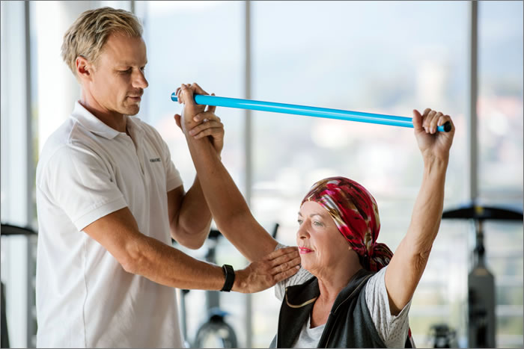
Rehabilitación Oncológica
Rehabilitación capacidad funcional física y cardiorrespiratoria.
Pre-habilitación y rehabilitación kinesiológica integral en Ca gástrico y genitourinario (Piso Pélvico)
Pre-habilitación y Rehabilitación Musculo-Esquelética de la extremidad superior posterior a Ca. Mama.
- Evaluación y Rehabilitación funcional.
- Drenaje Linfático manual y educación
- Terapia Manual y Terapia descongestiva compleja (Red axilar).
- Educación, prevención y tratamiento de linfedema.
Cuidados respiratorios (manejo de secreciones, oxigenoterapia, inhaloterapia, rehabilitación cardiopulmonar)
Aplicación de fisioterapia.
Apoyo Psicosocial y Terapeuta Ocupacional

Slide 19

Muchas gracias por su atención

